Slide 1
Podsumowanie Sezonu 2014
MKS Tempo Kęty
Kęty 21.11.2014

Slide 2
Sezon 2014 w liczbach
40 zawodników zostało objętych szkoleniem
30 startów w różnych imprezach sportowych
250 osobo-startów Naszych zawodników
3 medale Mistrzostw Polski
16 medali Mistrzostw Województwa Małopolskiego
8 medali imprez I klasy
8 klas sportowych PZLA
7 zorganizowanych imprez sportowych
635 osobo-startów dzieci i młodzieży

Slide 3
Organizacja Imprez Sportowych
11.03.2014 Brzeszcze
Szkoła Podstawowa / 70 zawodników / 6 szkół
18.03.2014 Brzeszcze
Gimnazjum / 80 zawodników / 8 szkół

Slide 4
Organizacja Imprez Sportowych
11.09.2014 Kęty
/ 162 osobo-starty /
18.09.2014 Kęty
/ 114 osobo-starty/

Slide 5
Organizacja Imprez Sportowych
21.05.2014 Kęty
/ 128 osobo-starty /
6 szkół

Slide 6
Organizacja Imprez Sportowych
7.10.2014 Kęty
/ 80 zawodników /

Slide 7
Klasy Sportowe
Klub w roku 2014 uzyskał łącznie 8 norm klasyfikacyjnych PZLA (klasy sportowe)
2 osoby – I klasa sportowa
3 osoby – III klasa sportowa
3 osoby – V klasa sportowa

Slide 8
Klasy Sportowe
klasa sportowa:
Justyna Konior – skok wzwyż – 175cm
Gabriela Zawadzka – trójskok – 12.37m

Slide 9
Klasy Sportowe
III. klasa sportowa:
Maciej Cisiński – 100m– 11,66s
Michał Makoś – 400m – 51,94s
Klaudia Blacha – kula 3kg – 11,00m

Slide 10
Klasy Sportowe
V. klasa sportowa:
Łukasz Olma – 300m – 42,02s
Sandra Flasz – skok w dal – 4,52m
Paulina Willmann – 300m – 47,29s

Slide 11
Zawody Rangi Mistrzowskiej Mistrzostwa Polski
Młodzieżowe Mistrzostwa Polski – Inowrocław
Ogólnopolska Olimpiada Młodzieży – Wrocław
Mistrzostwa Polski Juniorów - Toruń
Halowe Mistrzostwa Polski Juniorów i Juniorów Młodszych – Spała

Slide 12
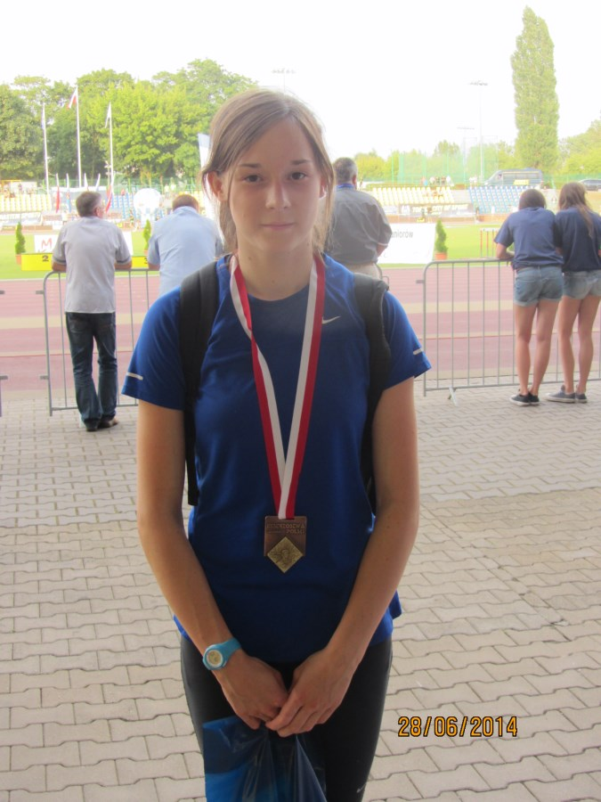
Mistrzostwa Polski Juniorów
Toruń, 28.06.2014r
Justyna Konior
medal brązowy
skok wzwyż
170cm

Slide 13
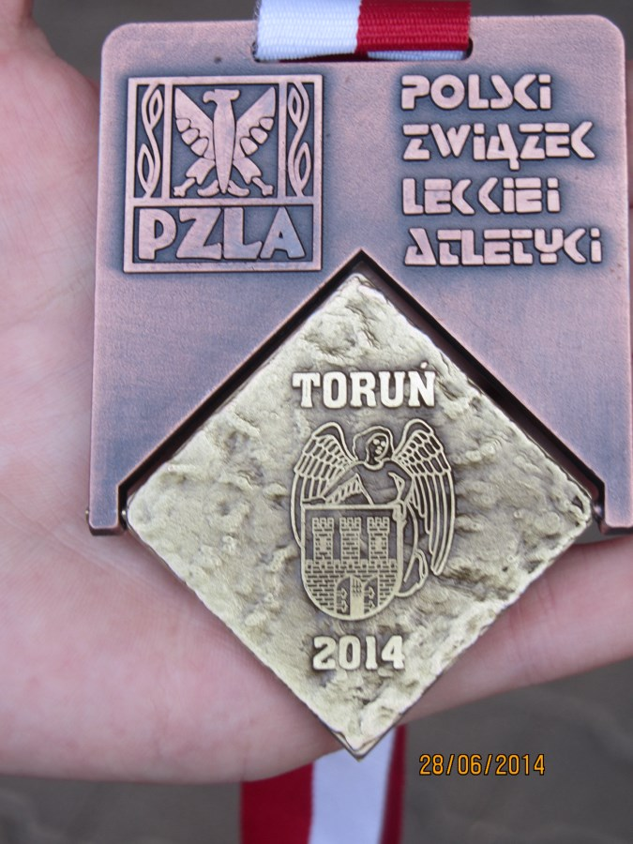
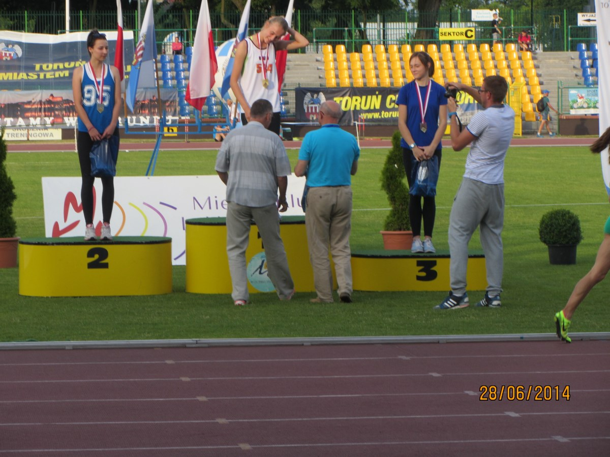
Mistrzostwa Polski Juniorów

Slide 14
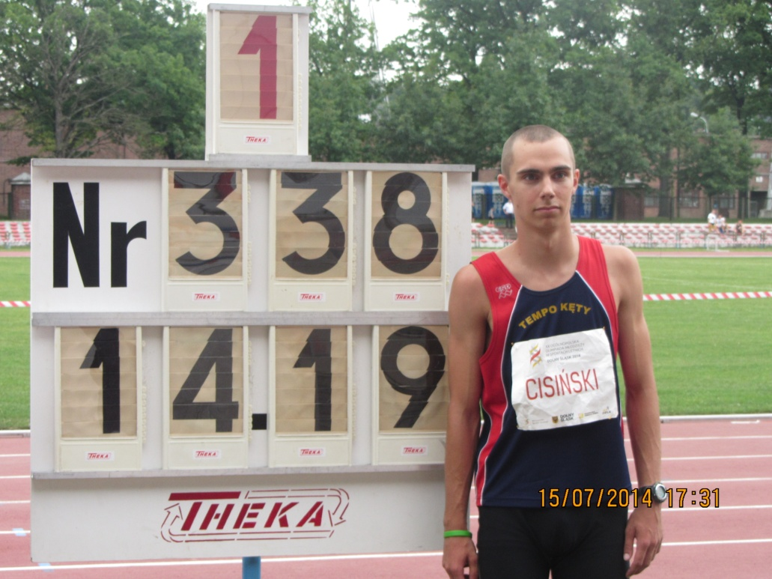
Mistrzostwa Polski Juniorów Młodszych
Wrocław, 15.07.2014r
Maciej Cisiński
medal srebrny
trójskok
14,19m

Slide 15
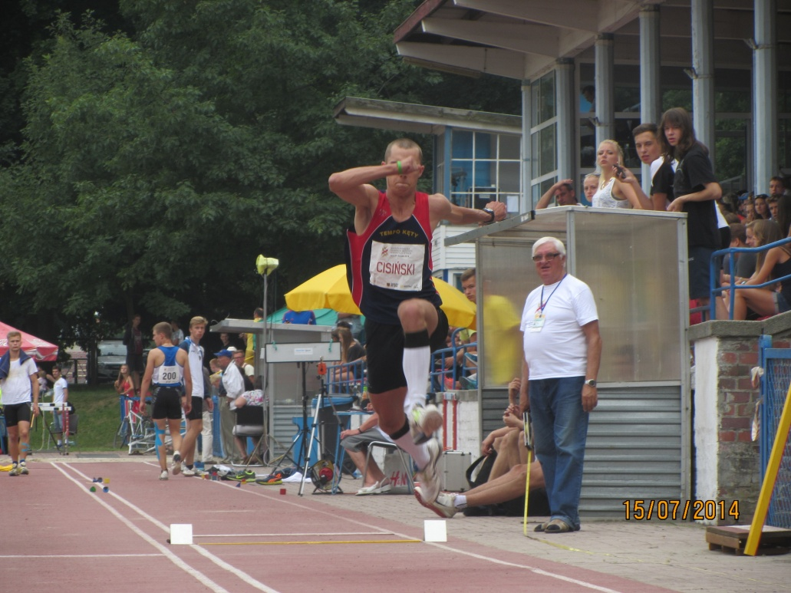
Mistrzostwa Polski Juniorów Młodszych
Wrocław, 15.07.2014r
Maciej Cisiński
NM
skok w dal

Slide 16
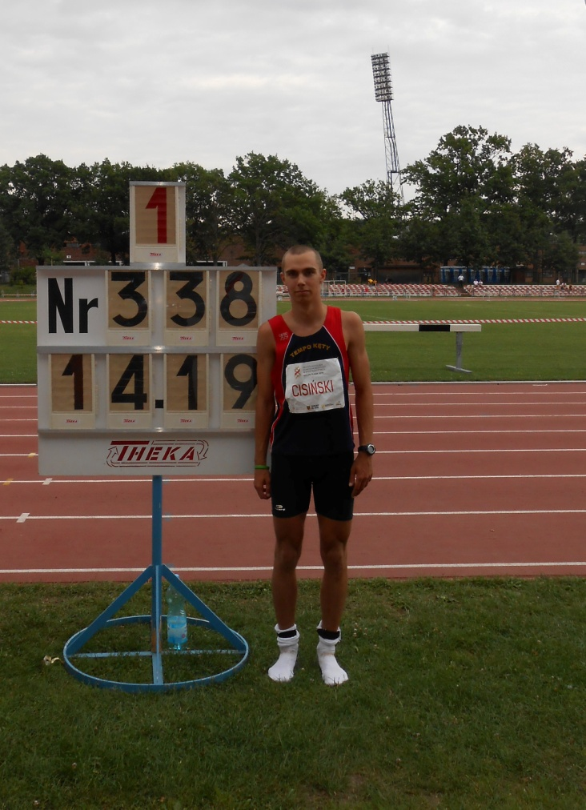
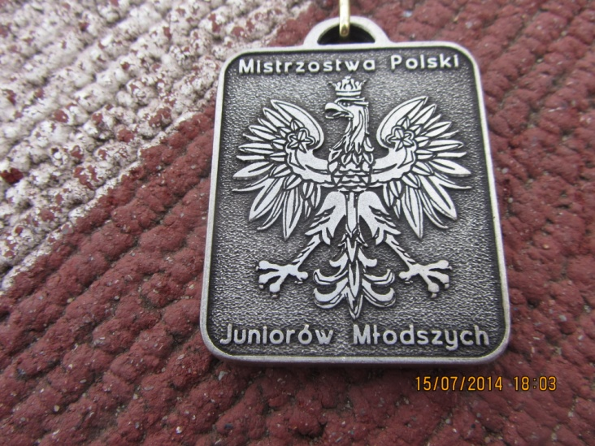
Mistrzostwa Polski Juniorów Młodszych

Slide 17
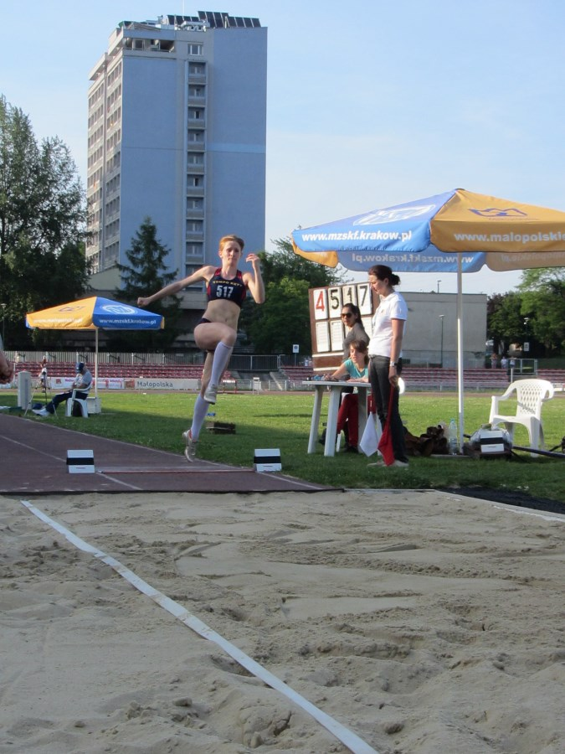
Młodzieżowe Mistrzostwa Polski
Inowrocław 30.08.2014r
Gabriela Zawadzka
miejsce 7
Skok w dal
5,65m

Slide 18
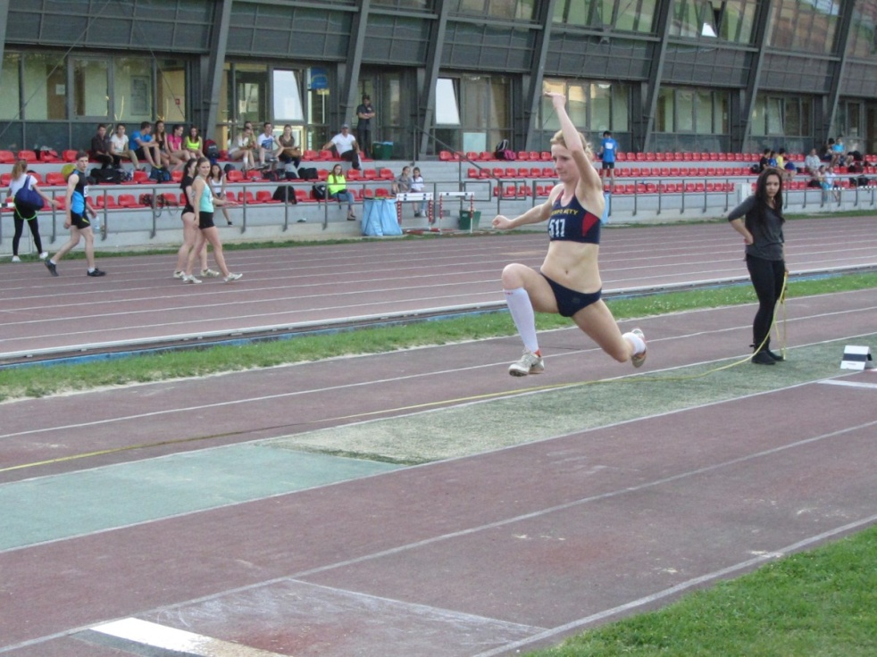
Młodzieżowe Mistrzostwa Polski
Inowrocław 30.08.2014r
Gabriela Zawadzka
7 miejsce
trójskok
11,78m

Slide 19
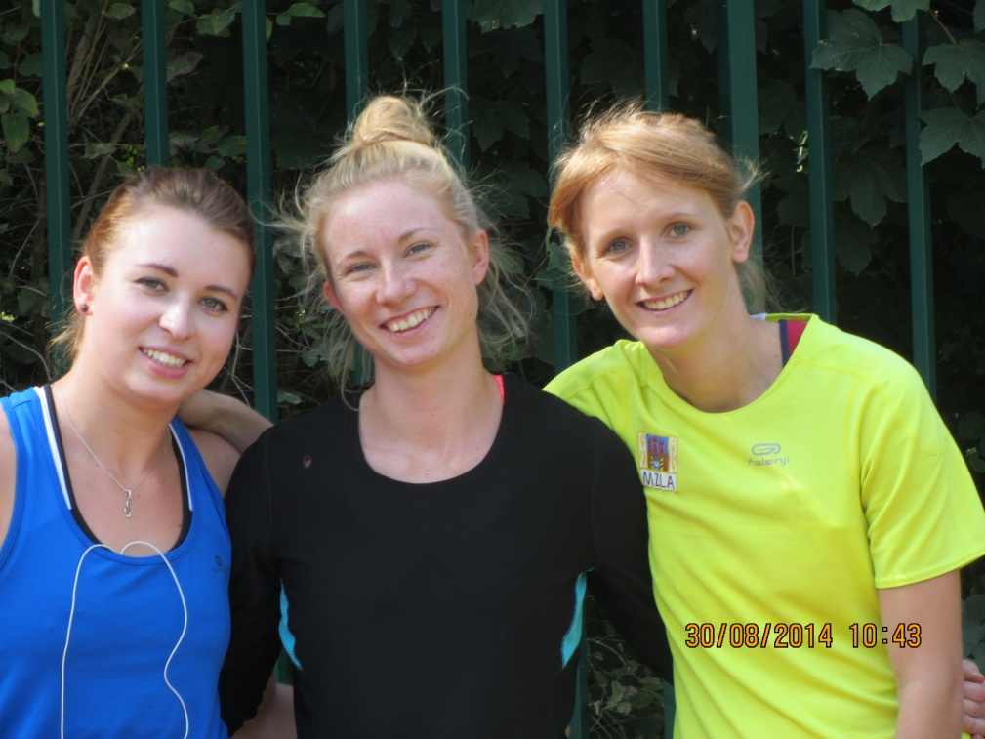
Młodzieżowe Mistrzostwa Polski

Slide 20
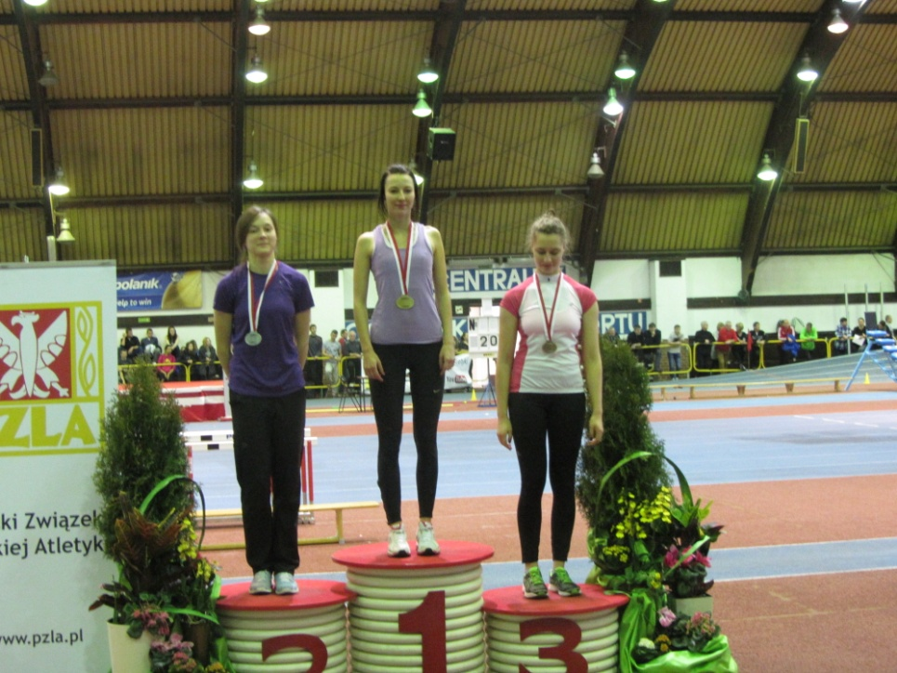
Halowe Mistrzostwa Polski Juniorów
Spała, 25.01.2014r
Justyna Konior
medal srebrny
skok wzwyż
177cm

Slide 21
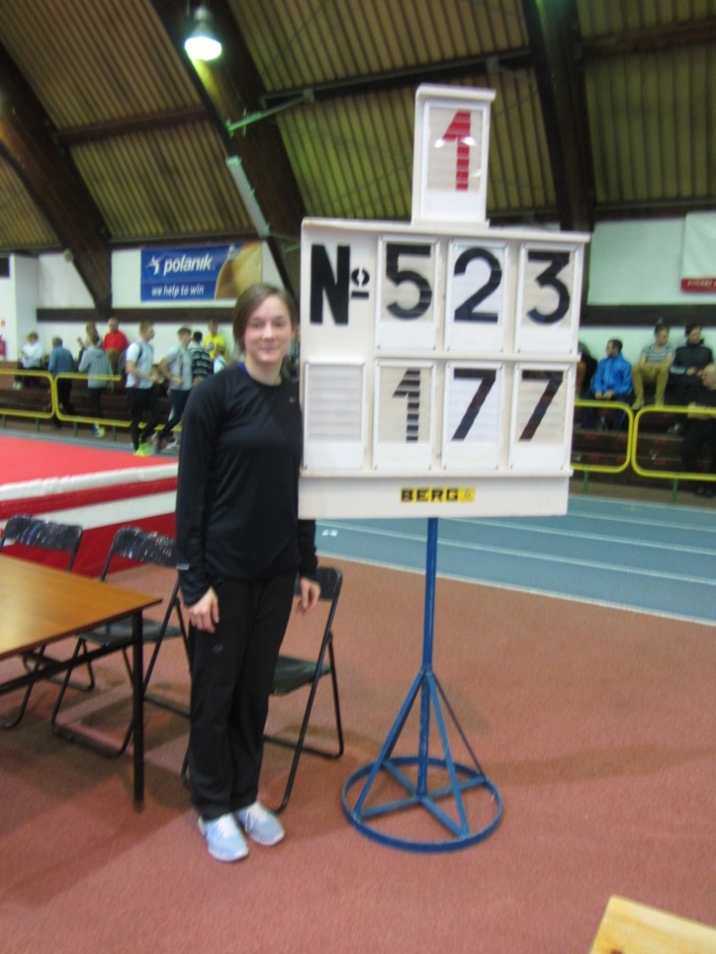
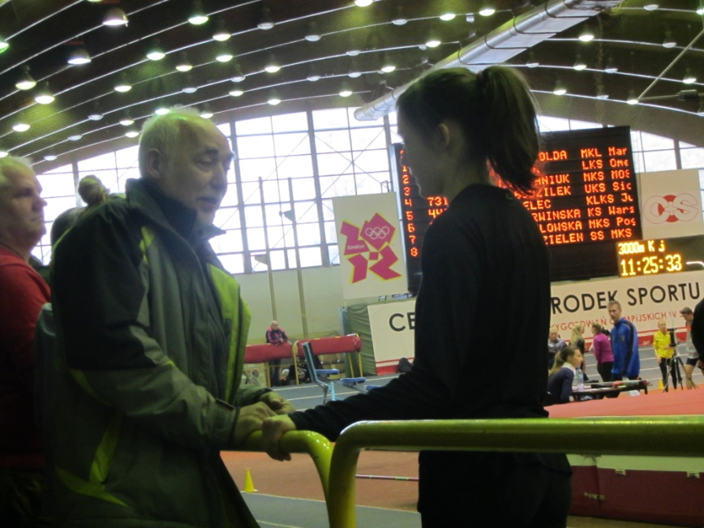
Halowe Mistrzostwa Polski Juniorów

Slide 22
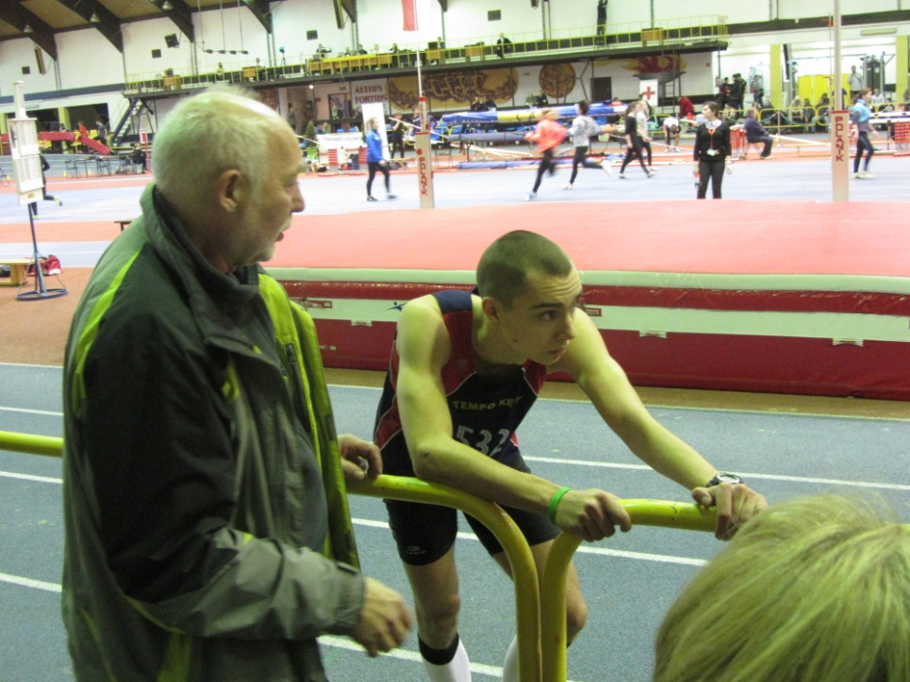
Halowe Mistrzostwa Polski Juniorów Młodszych
Spała, 25.01.2014r
Maciej Cisiński
6 miejsce
trójskok
13,75m

Slide 23
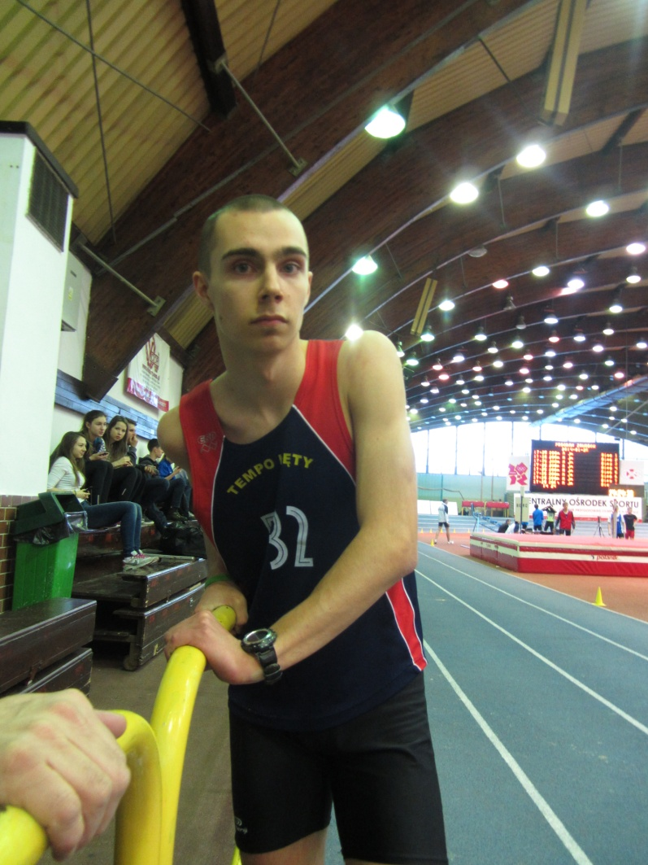
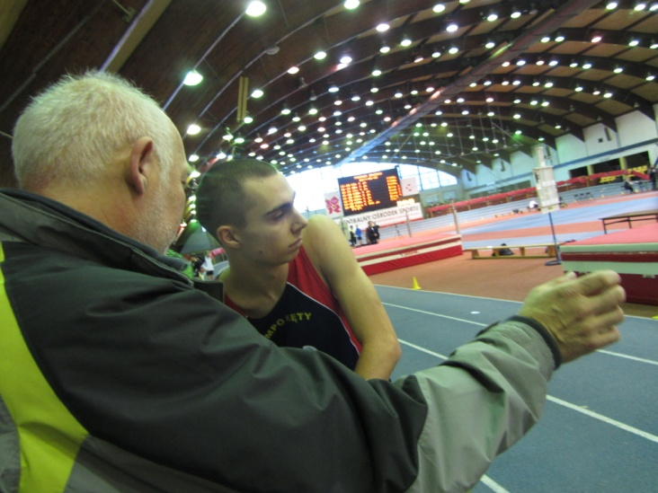
Halowe Mistrzostwa Polski Juniorów Młodszych

Slide 24
Mistrzostwa Małopolski
Mistrzostwa Małopolski Juniorów i Juniorów Młodszych – Kraków
Mistrzostwa Małopolski Dzieci Starszych i Młodzików – Kraków
Halowe Mistrzostwa Małopolski Juniorów i Juniorów Młodszych – Brzeszcze

Slide 25
Mistrzostwa Małopolski Juniorów Młodszych
Kraków, 17.05.2014r
1 miejsce – Maciej Cisiński – skok w dal – 6,36m
1 miejsce – Maciej Cisiński – trójskok – 13,58m
1 miejsce – Klaudia Blacha – oszczep 500g – 30,94m
2 miejsce – Klaudia Blacha – kula 3kg – 10,28m
2 miejsce – Michał Makoś – 400m – 52,94s
3 miejsce – Dariusz Korczyk – 800m – 2,11,52s
3 miejsce – Mateusz Godzisz – oszczep – 35,49m

Slide 26
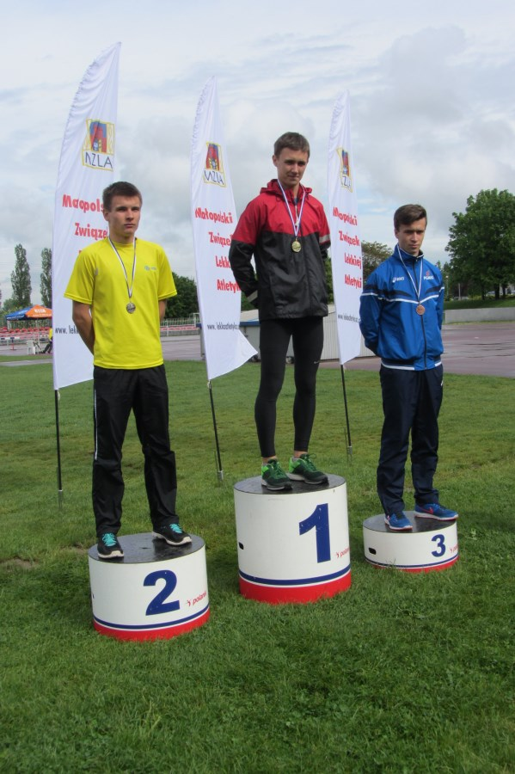
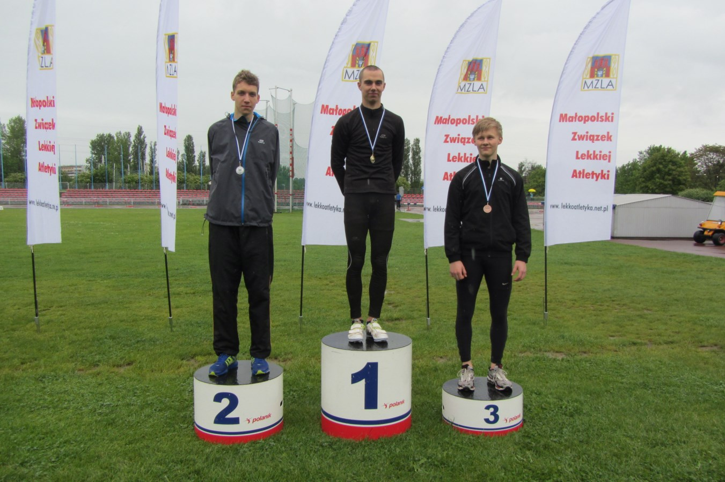
Mistrzostwa Małopolski Juniorów Młodszych

Slide 27
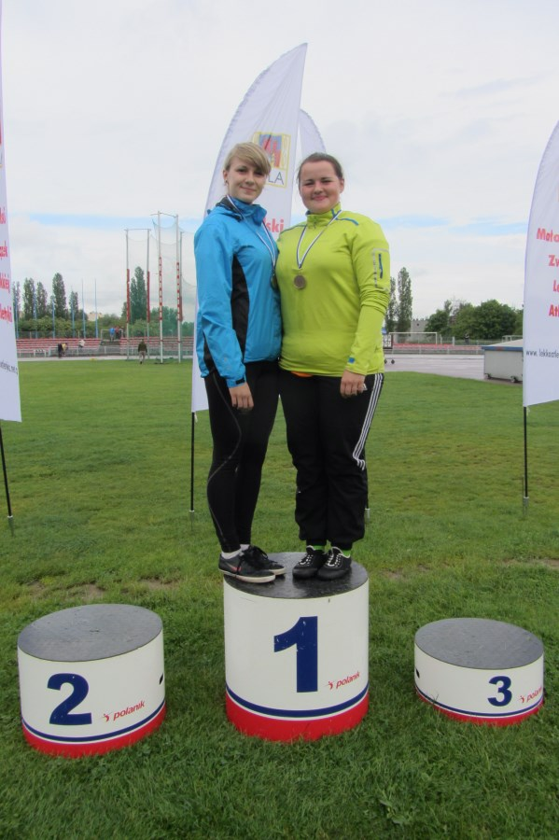
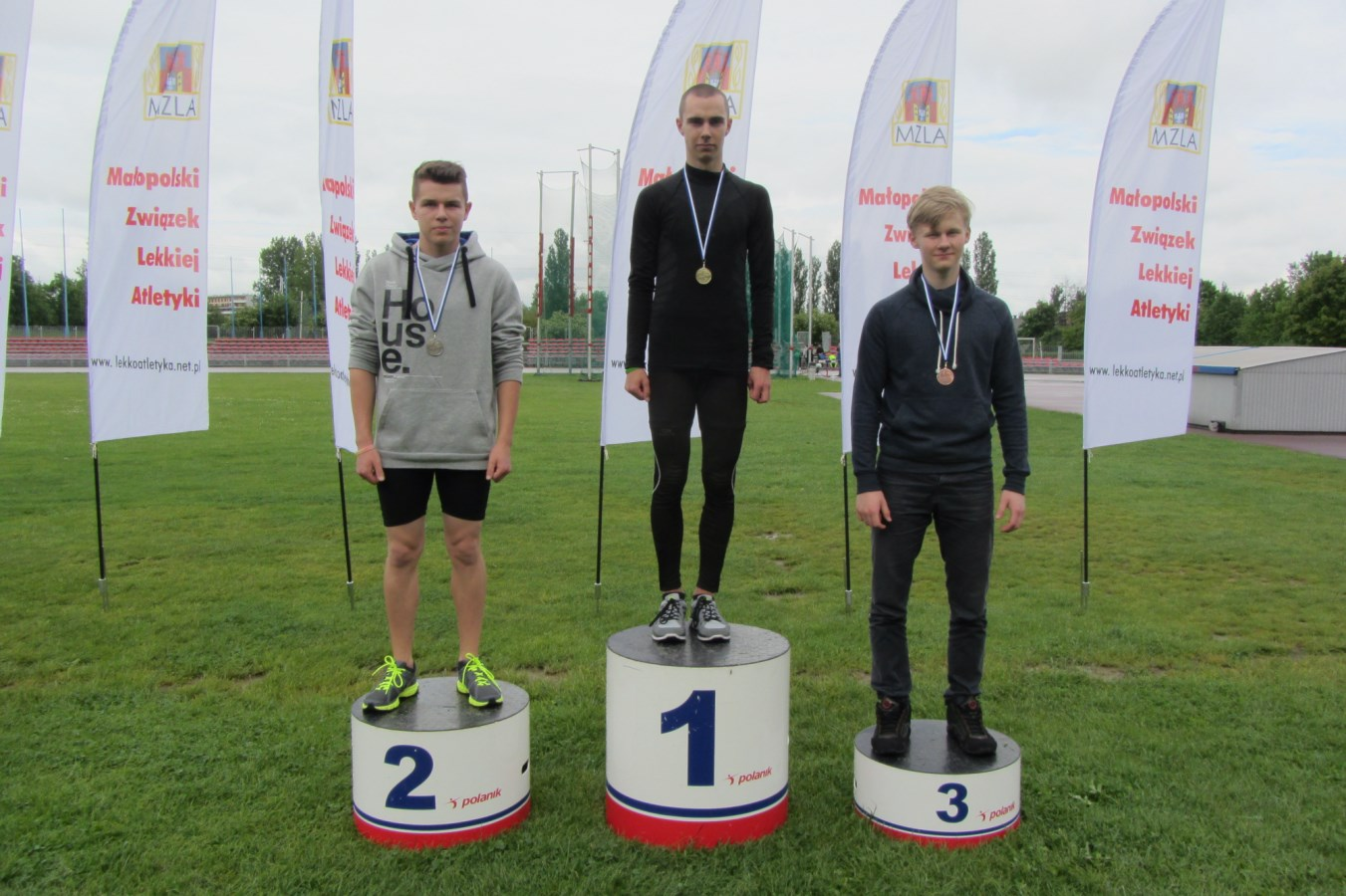
Mistrzostwa Małopolski Juniorów Młodszych

Slide 28
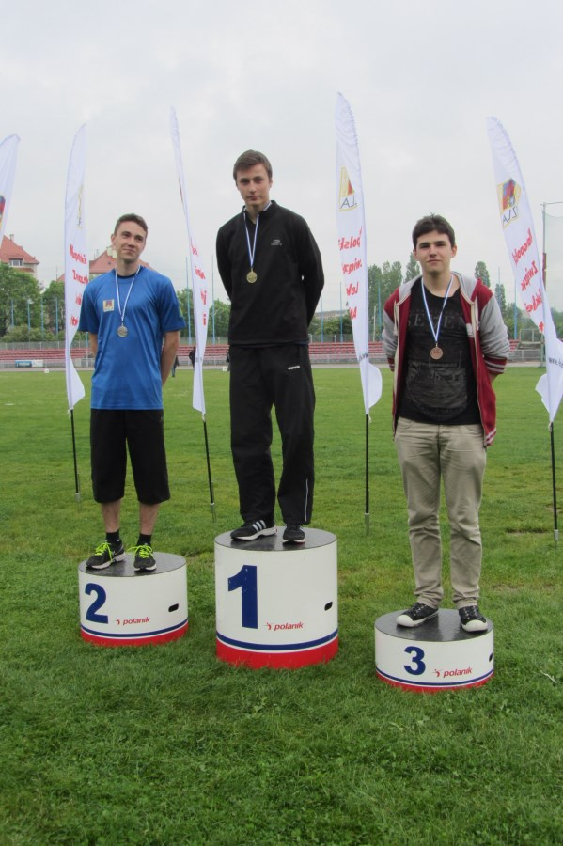
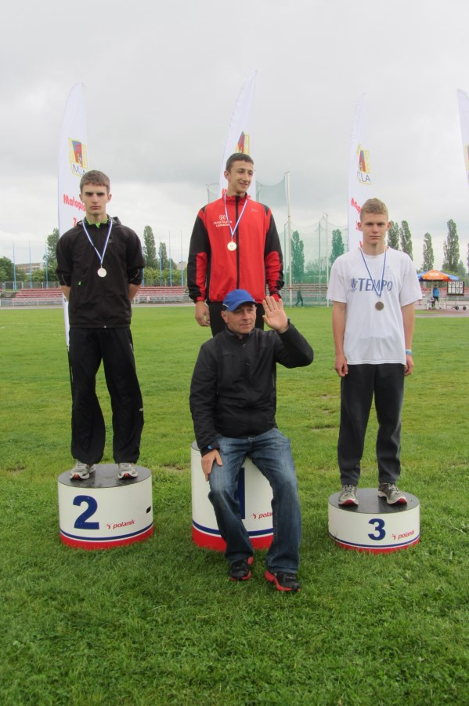
Mistrzostwa Małopolski Juniorów Młodszych

Slide 29
Mistrzostwa Małopolski Dzieci Starszych
Kraków, 20.09.2014r
1 miejsce – Roman Majewski – 100m – 12,80s
2 miejsce – Roman Majewski – skok w dal – 4,91m
2 miejsce – Roman Majewski – rzut piłeczką palantową
1 miejsce – Katarzyna Kos – skok w dal – 4,30m
4 miejsce – Szymon Pszczółka – 110ppł – 21,96s
6 miejsce – Łukasz Olma – 300m – 42,01s
6 miejsce – Sandra Flasz – 100m – 14,90s
8 miejsce – Martyna Wandzel – 300m – 53,50s

Slide 30
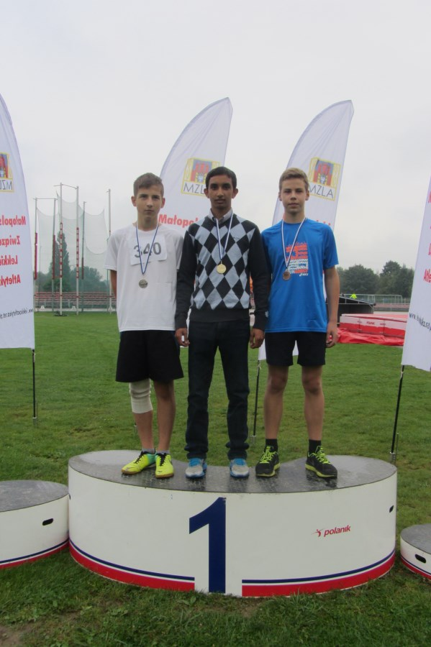
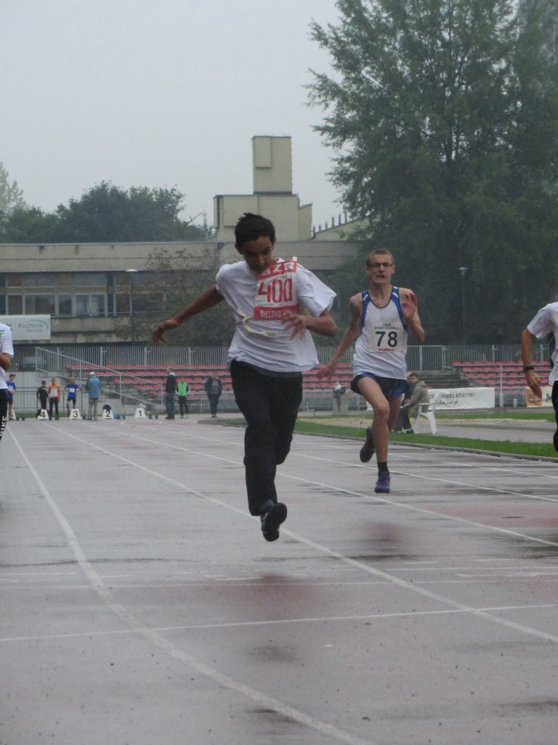
Mistrzostwa Małopolski Dzieci Starszych

Slide 31
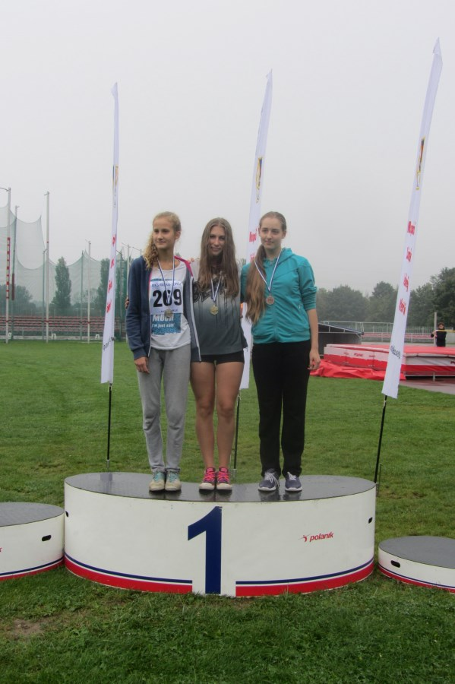
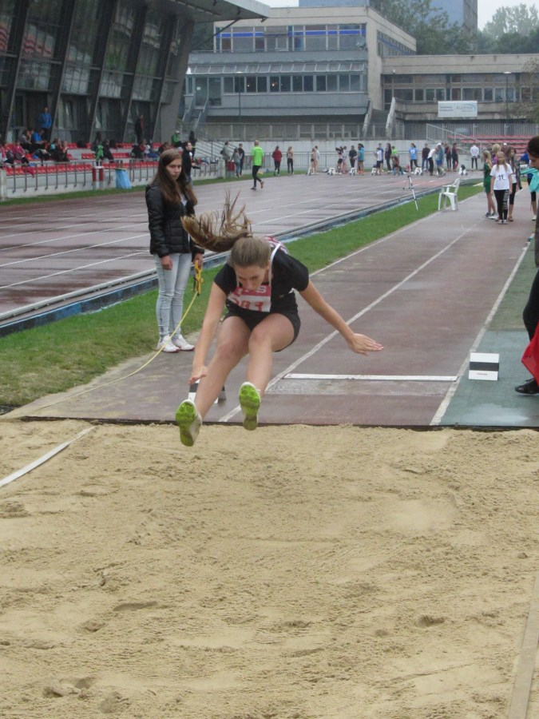
Mistrzostwa Małopolski Dzieci Starszych

Slide 32
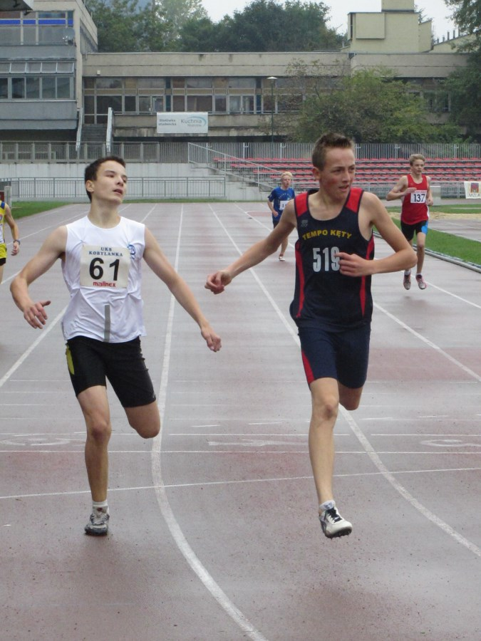
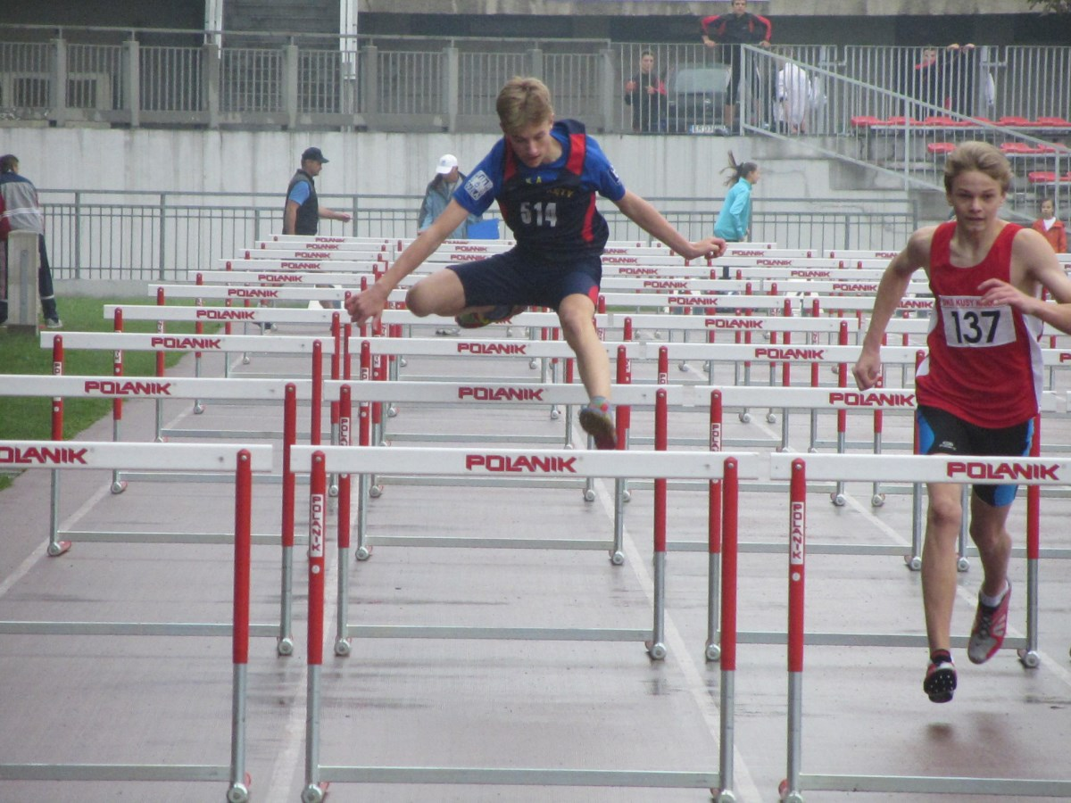
Mistrzostwa Małopolski Dzieci Starszych

Slide 33
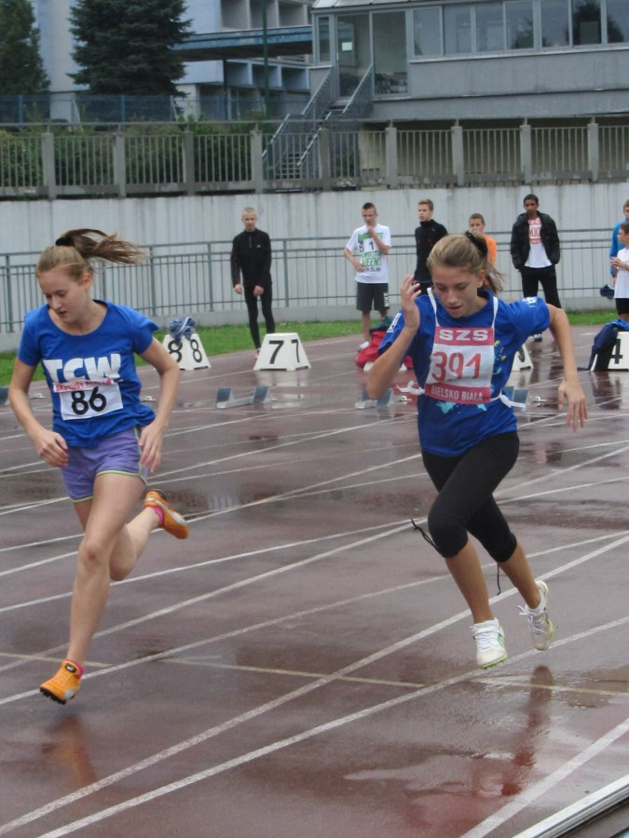
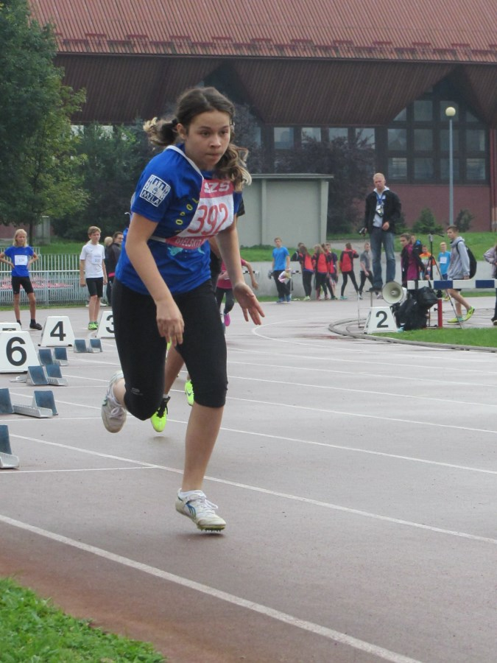
Mistrzostwa Małopolski Dzieci Starszych

Slide 34
Halowe Mistrzostwa Małopolski Juniorów i Jun Młodszych
Brzeszcze, 18.01.2014r
1 miejsce – Maciej Cisiński – skok w dal – 6,34m
1 miejsce – Maciej Cisiński – trójskok – 13,42m
1 miejsce – Justyna Konior – skok wzwyż – 175cm
2 miejsce – Klaudia Blacha – kula 3kg – 10,67m
3 miejsce – Marcin Hałat – kula 5kg – 10,53m

Slide 35
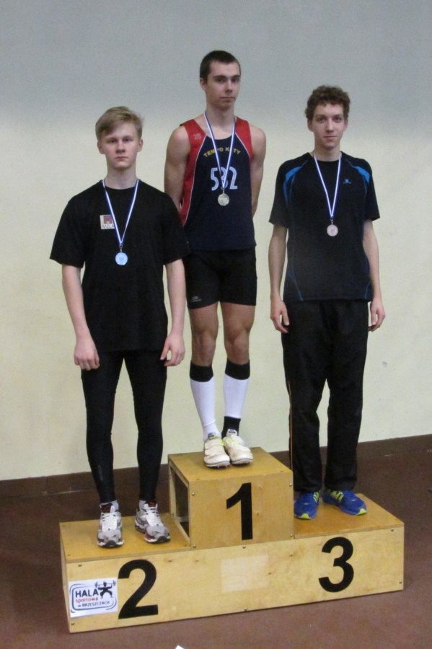
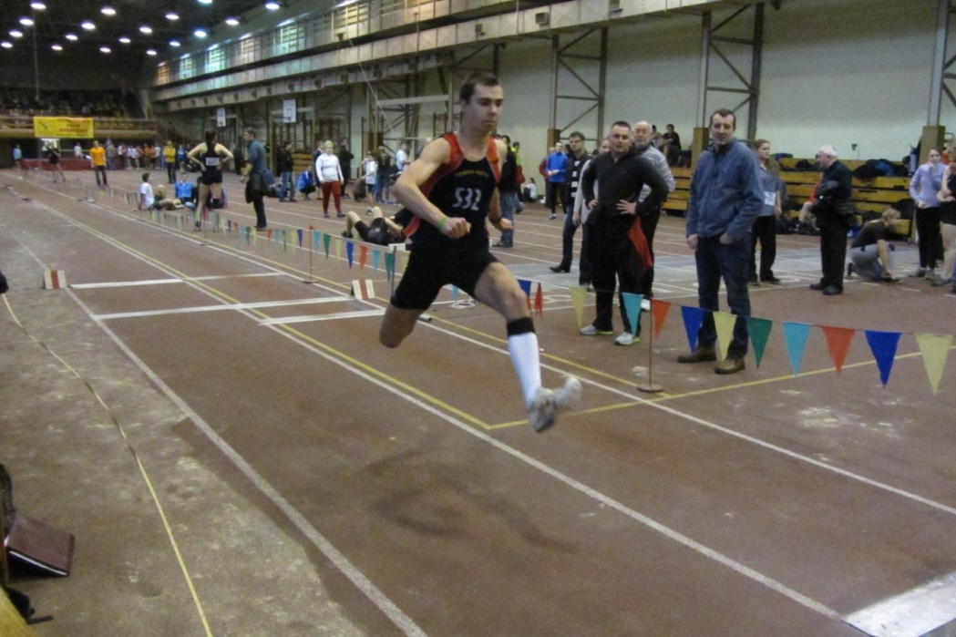
Halowe Mistrzostwa Małopolski Juniorów i Jun Młodszych

Slide 36
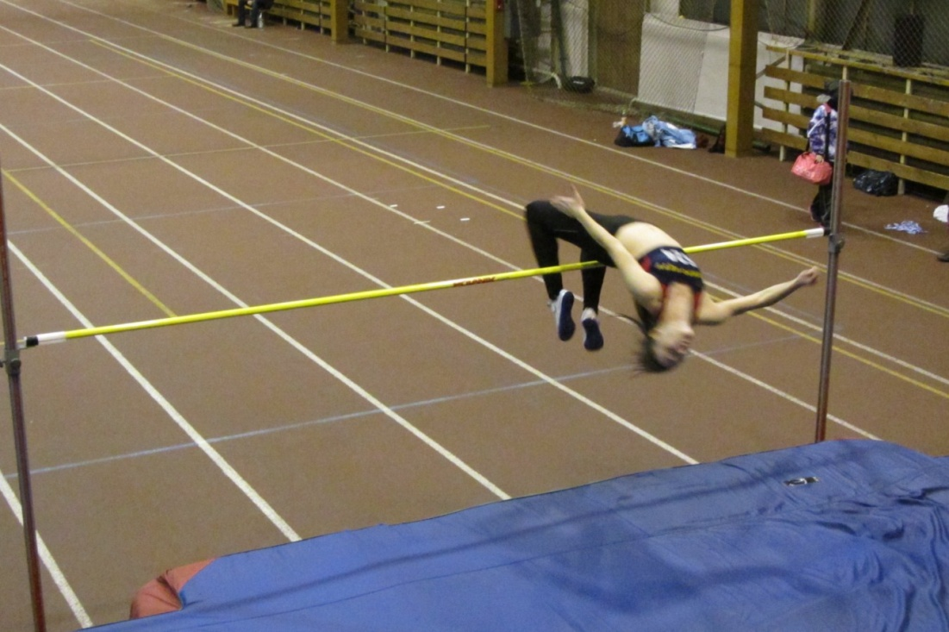
Halowe Mistrzostwa Małopolski Juniorów i Jun Młodszych

Slide 37
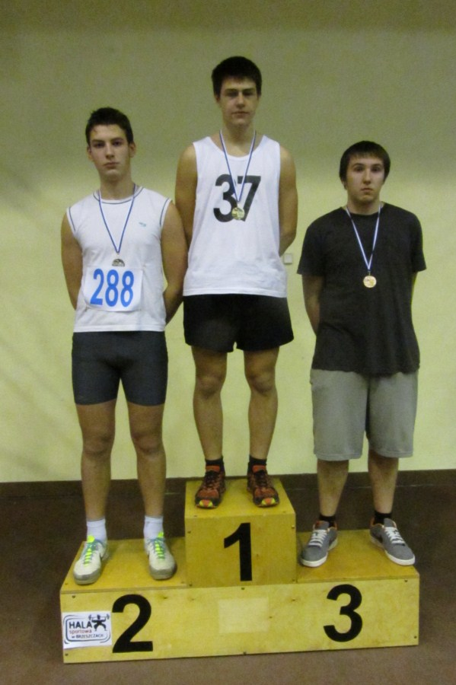
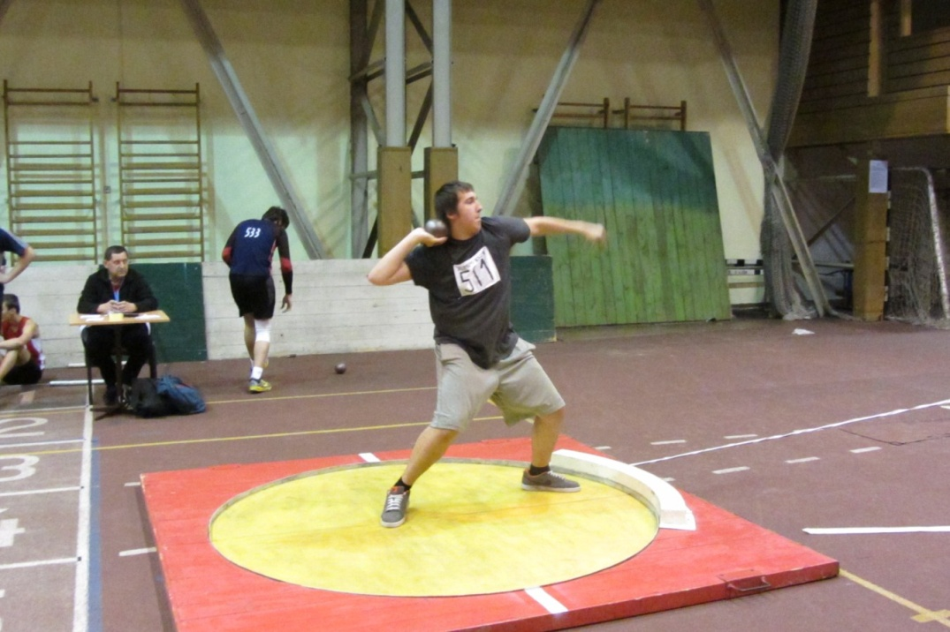
Halowe Mistrzostwa Małopolski Juniorów i Jun Młodszych

Slide 38
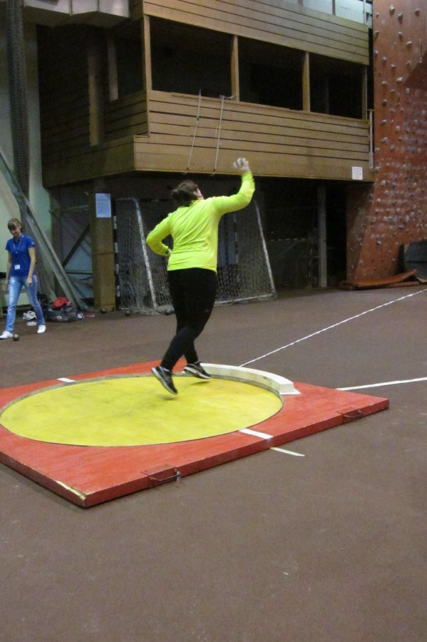
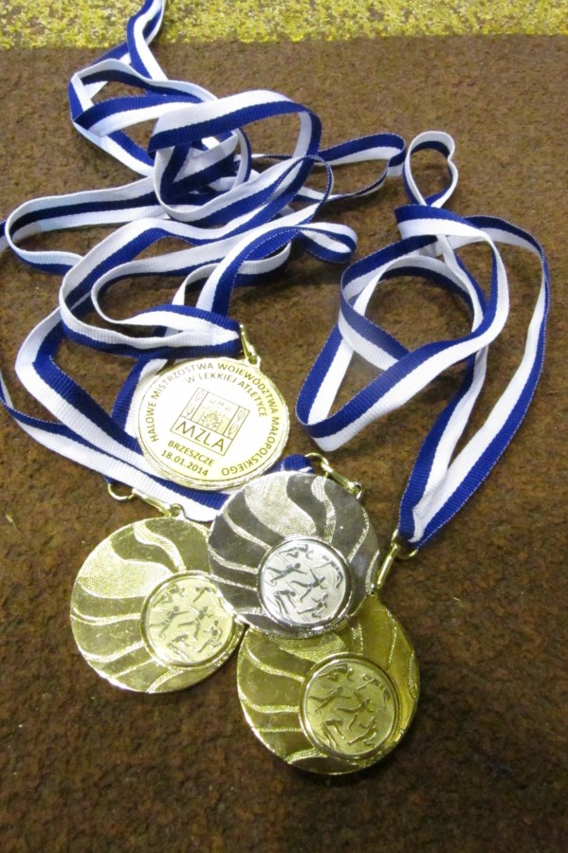
Halowe Mistrzostwa Małopolski Juniorów i Jun Młodszych

Slide 39
Zawody klasy I
VI Memoriał Gwiazd LA – Kraków
Puchar Polski – Sosnowiec
Mecz Juniorów i Jun. Młodszych - Mielec
I Liga seniorów – Kraków
Beskidianathletic – Bielsko Biała

Slide 40
Memoriał Gwiazd Małopolskiej Lekkoatletyki
Kraków, 21.06.2014r
1 miejsce – Justyna Konior – skok wzwyż – 172cm
4 miejsce – Gabriela Zawadzka – trójskok – 11,82m
7 miejsce – Gabriela Zawadzka – skok w dal – 5,34m

Slide 41
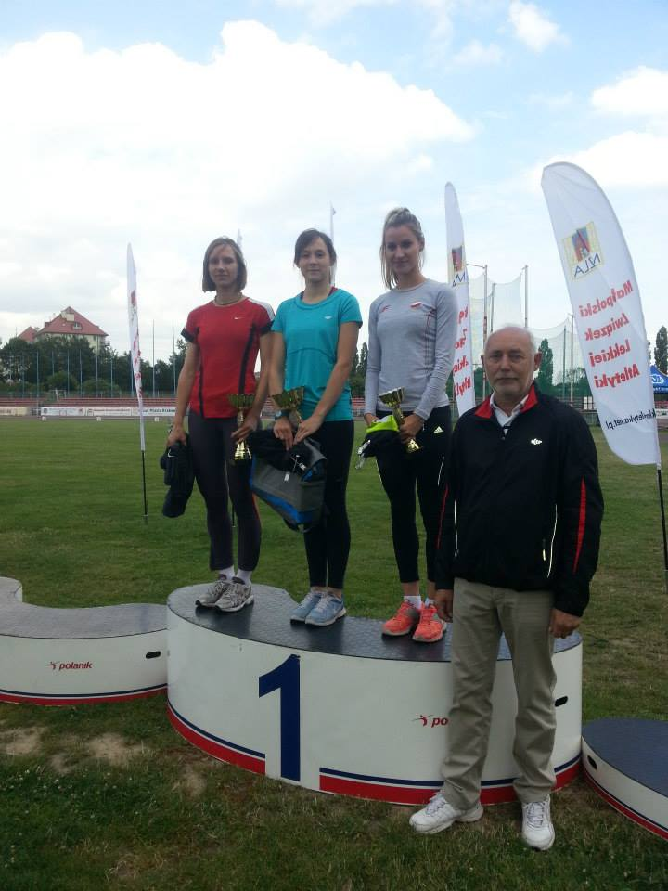
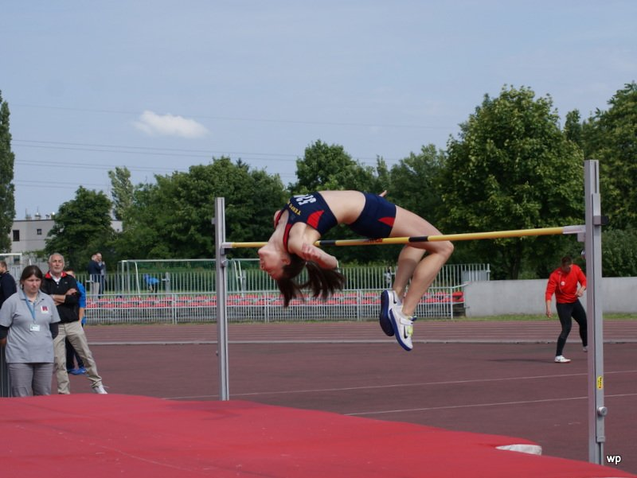
Memoriał Gwiazd Małopolskiej Lekkoatletyki

Slide 42
Memoriał Gwiazd Małopolskiej Lekkoatletyki

Slide 43
Międzywojewódzki Mecz Juniorów Młodszych
Mielec, 11.05.2014r
1 miejsce – Maciej Cisiński – skok w dal – 6,46m
1 miejsce – Michał Makoś – 400m – 51,94s
1 miejsce – Klaudia Blacha – oszczep – 33,63m
3 miejsce – Klaudia Blacha – kula 3kg – 10,40m
5 miejsce – Marcin Hałat – oszczep – 37,30m
6 miejsce – Dariusz Korczyk – 800m – 2,09,53s

Slide 44
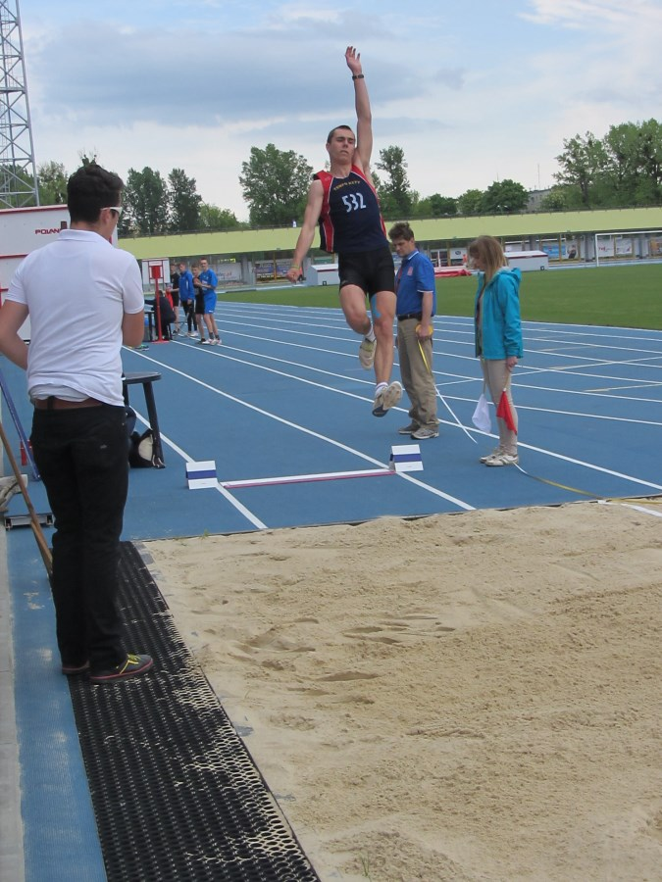
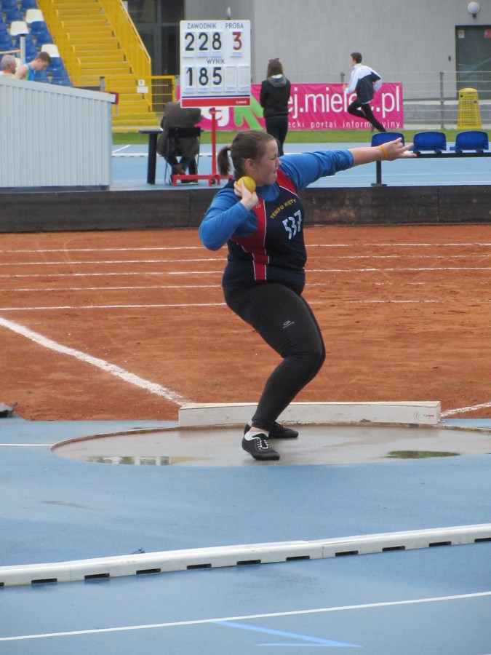
Międzywojewódzki Mecz Juniorów Młodszych

Slide 45
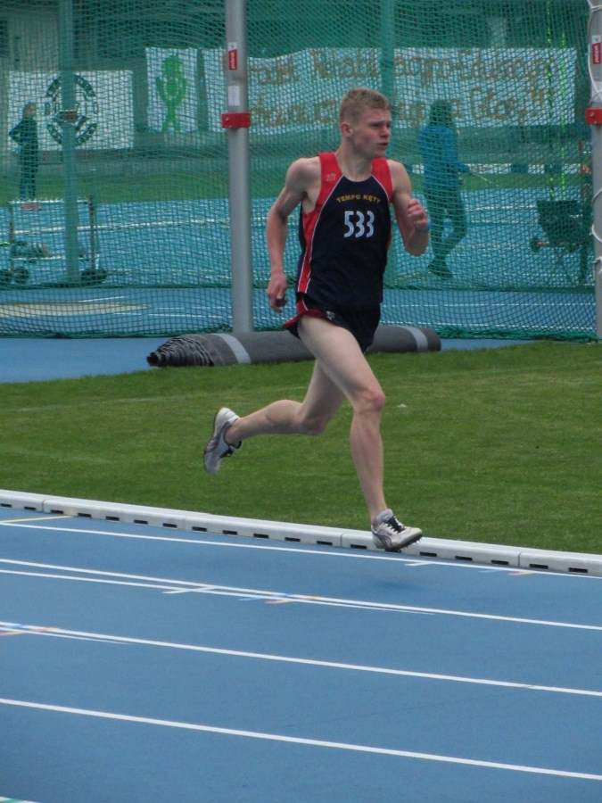
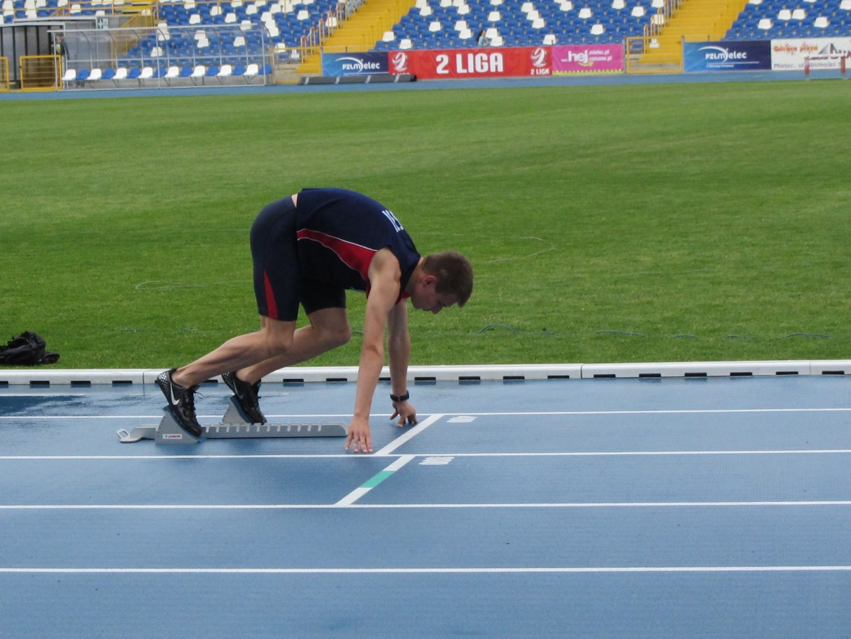
Międzywojewódzki Mecz Juniorów Młodszych

Slide 46
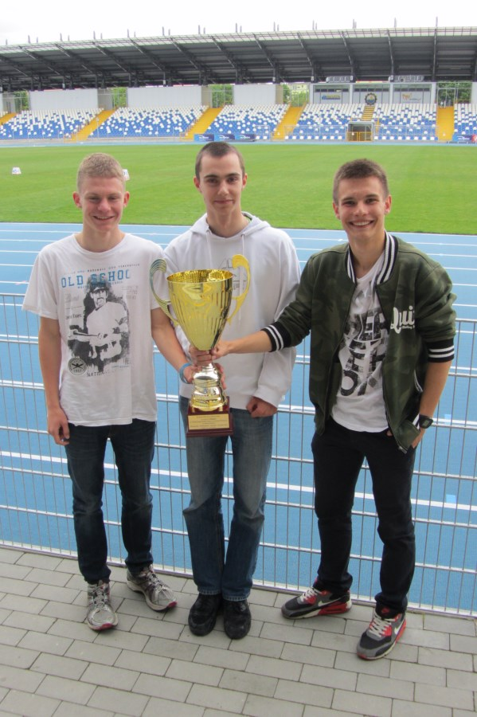
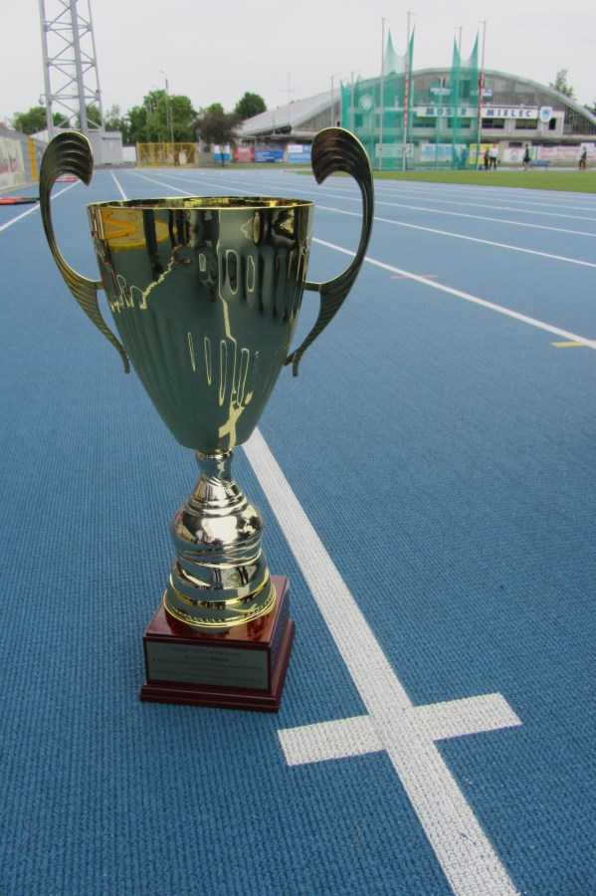
Międzywojewódzki Mecz Juniorów Młodszych

Slide 47
Puchar Polski
Sosnowiec – 31 maj 2014
1 miejsce – Justyna Konior – skok wzwyż – 170cm
3 miejsce – Gabrysia Zawadzka – skok w dal – 5,45m
4 miejsce – Maciej Cisiński – skok w dal – 6,68m

Slide 48
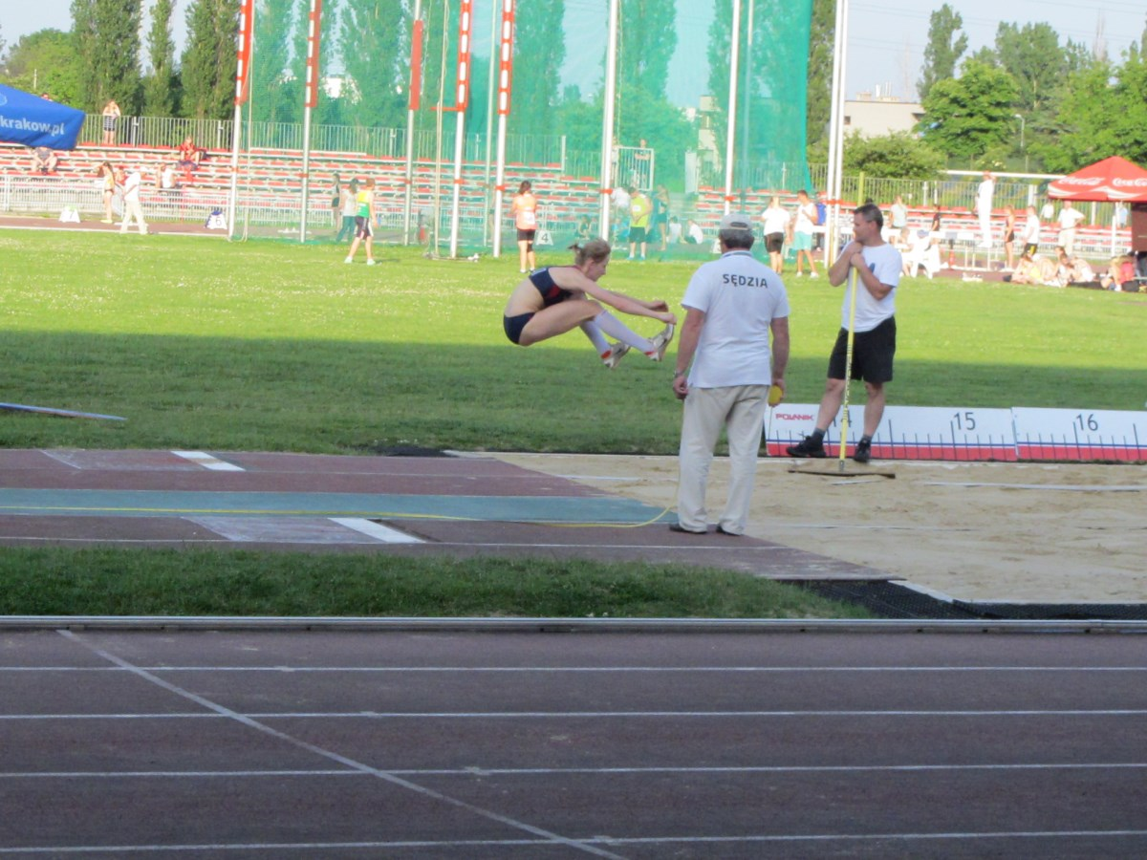
Puchar Polski

Slide 49
Międzynarodowy Miting BeskidianAtletic
Bielsko Biała, 21.06.2014r
2 miejsce – Sandra Flasz – skok w dal – 4,52m
4 miejsce – Olivia Pysz – skok w dal – 4,34m
6 miejsce – Dorota Doroszko – skok w dal – 4,13

Slide 50
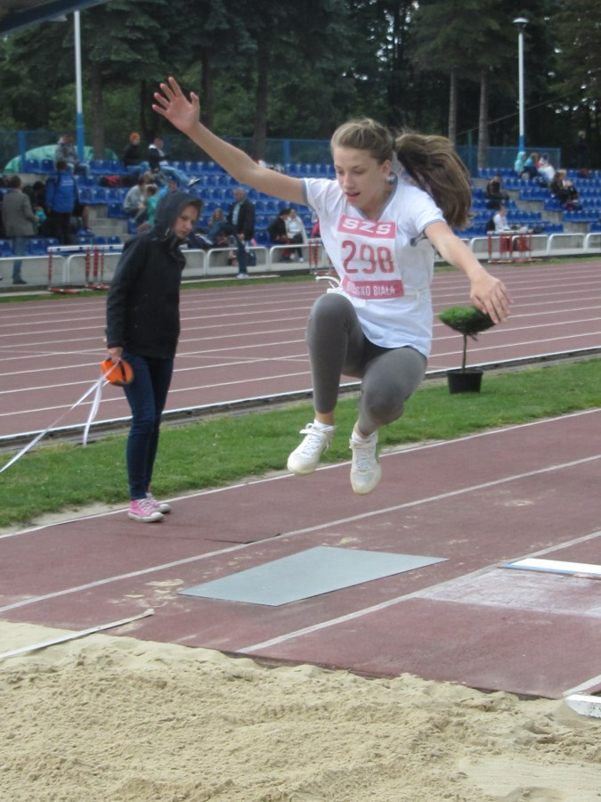
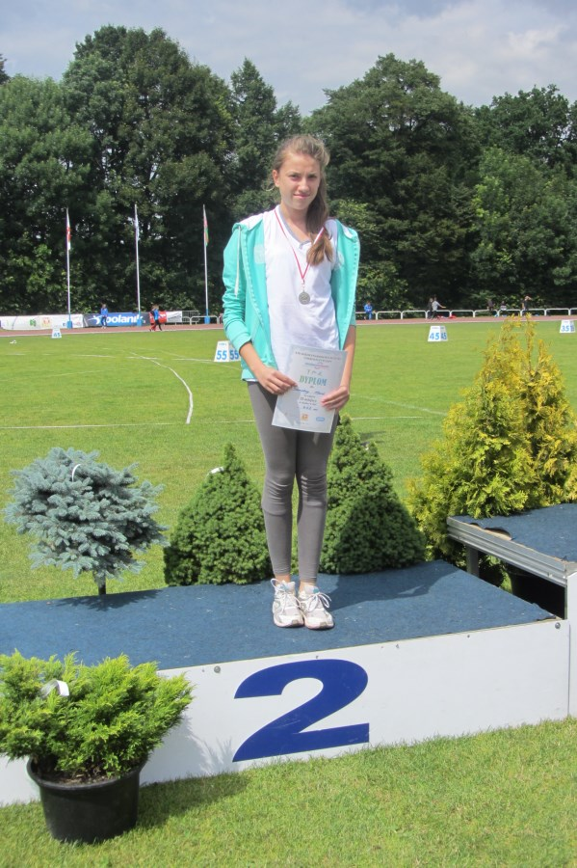
Międzynarodowy Miting BeskidianAtletic

Slide 51
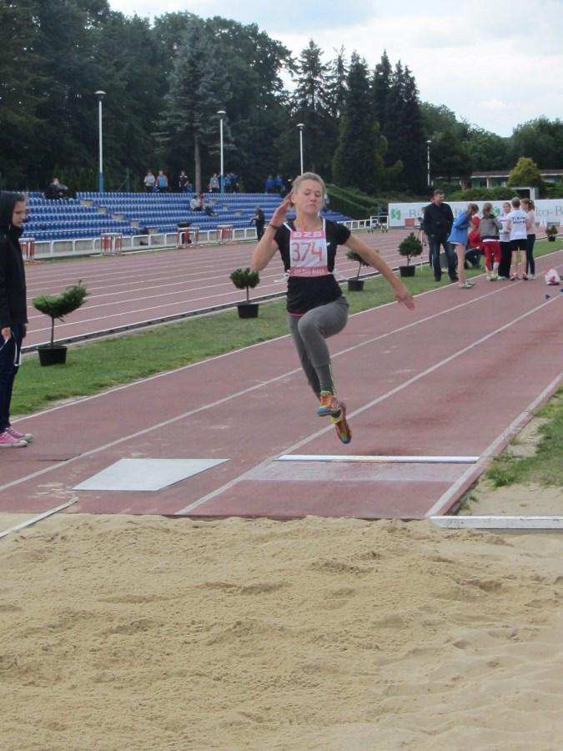
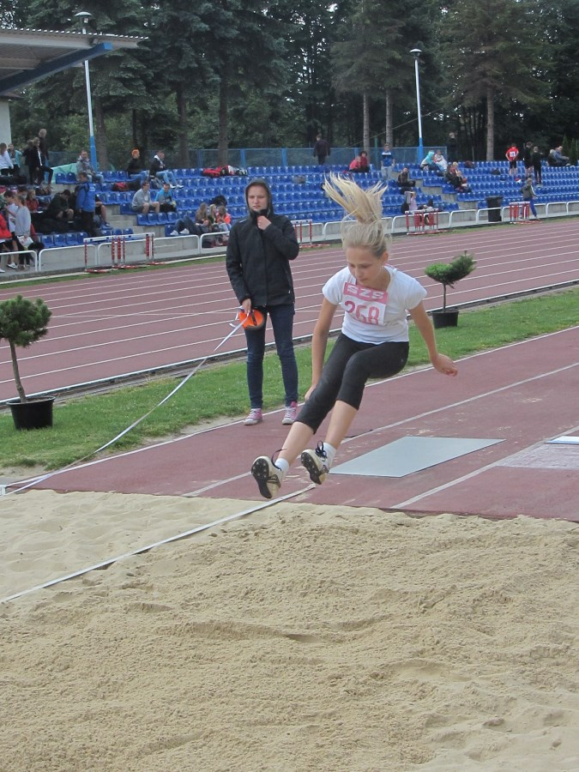
Międzynarodowy Miting BeskidianAtletic

Slide 52
Dzieci Starsze 2014 MKS Tempo Kęty

Slide 53
Dzieci Starsze 2014 MKS Tempo Kęty

Slide 54
Dzieci Starsze 2014 MKS Tempo Kęty

Slide 55
Dzieci Starsze 2014 MKS Tempo Kęty

Slide 56
Dzieci Starsze 2014 MKS Tempo Kęty

Slide 57
Dzieci Starsze 2014 MKS Tempo Kęty
Katarzyna Kos
Sandra Flasz
Dorota Doroszko
Oliwia Pysz
Martyna Wandzel
Gaia Garbacz
Patrycja Pękala

Slide 58
Patrycja Pękala
Rekordy życiowe
100m – 15,34s
W dal (strefa) – 4,07m

Slide 59
Martyna Wandzel
Rekordy życiowe
60m – 9,47s
300m – 53,00s

Slide 60
Martyna Wandzel

Slide 61
Oliwia Pysz
Rekordy życiowe
60m – 9,78s
W dal – 3,98m
W dal (strefa) – 4,34m

Slide 62
Oliwia Pysz

Slide 63
Dorota Doroszko
Rekordy życiowe
60m – 9,83s
W dal – 4,03m
W dal (strefa) – 4,17m
Wzwyż – 1,25cm

Slide 64
Dorota Doroszko

Slide 65
Sandra Flasz

Slide 66
Sandra Flasz
Najważniejsze osiągnięcia sezonu 2014
II miejsce na Międzynarodowym Mitingu Lekkoatletycznym BeskidianAtletic w skoku w dal – Bielsko 21.06.2014
Rekordy życiowe
60m – 9,22s
100m – 14,87s
W dal – 4,52m

Slide 67
Sandra Flasz

Slide 68
Katarzyna Kos

Slide 69
Katarzyna Kos
Najważniejsze osiągnięcia sezonu 2014
I miejsce w Mistrzostwach Małopolski Dzieci Starszych w skoku w dal – Kraków 20.09.2014r.
Rekordy życiowe
60m – 9,65s
W dal – 4,26m
W dal (strefa) – 4,36m

Slide 70
Katarzyna Kos

Slide 71
Najlepsi Młodzicy 2014 MKS Tempo Kęty
Łukasz Olma
Szymon Pszczółka
Paulina Willmann
Sonia Fałowska

Slide 72
Sonia Fałowska
Rekordy życiowe
600m – 2,01,24s
1000m – 4,04,40s

Slide 73
Sonia Fałowska

Slide 74
Paulina Willmann
Klasa sportowa PZLA – V – 300m
Rekordy życiowe
300m – 46,52s
600m – 1,54,21s

Slide 75
Paulina Willmann

Slide 76
Szymon Pszczółka
Rekordy życiowe
100m – 13,64s
300m – 45,91s
W dal – 4,65m

Slide 77
Szymon Pszczółka

Slide 78
Łukasz Olma
Klasa sportowa PZLA – V – 300m
Rekordy życiowe
100m – 13,17s
300m – 42,02s

Slide 79
Łukasz Olma

Slide 80
Najlepsi Juniorzy Młodsi 2014 MKS Tempo Kęty
Klaudia Blacha
Michał Makoś
Dariusz Korczyk
Mateusz Godzisz
Marcin Hałat

Slide 81
Marcin Hałat

Slide 82
Marcin Hałat
Najważniejsze osiągnięcia sezonu 2014
III miejsce w Halowych Mistrzostwach Małopolski Juniorów Młodszych – pchnięcie kulą 5gk – Brzeszcze 18.01.2014
Rekordy życiowe
Pchnięcie kulą 5kg – 11,16m
Rzut oszczepem 700g – 40,83m

Slide 83
Marcin Hałat

Slide 84
Mateusz Godzisz

Slide 85
Mateusz Godzisz
Najważniejsze osiągnięcia sezonu 2014
III miejsce w Mistrzostwach Małopolski Juniorów Młodszych – rzut oszczepem 700g – Kraków 17 maj 2014
Rekordy życiowe
Pchnięcie kulą 5kg – 11,52m
Rzut oszczepem 700g – 35,49m

Slide 86
Mateusz Godzisz

Slide 87
Dariusz Korczyk

Slide 88
Dariusz Korczyk
Najważniejsze osiągnięcia sezonu 2014
III miejsce w Mistrzostwach Małopolski Juniorów Młodszych – bieg na 800m – Kraków 17 maj 2014
Rekordy życiowe
600m – 1,35,24s
800m – 2,09,53s

Slide 89
Dariusz Korczyk

Slide 90
Michał Makoś

Slide 91
Michał Makoś

Slide 92
Michał Makoś

Slide 93
Michał Makoś
Najważniejsze osiągnięcia sezonu 2014
II miejsce w Mistrzostwach Małopolski Juniorów Młodszych – bieg na 400m – Kraków 17 maj 2014
I miejsce w Międzywojewódzkim Meczu Juniorów Młodszych – bieg na 400m – Mielec 11 maj 2014
Rekordy życiowe
400m – 51,94s
600m – 1,27,11s
800m – 2,02,75s

Slide 94
Michał Makoś

Slide 95
Michał Makoś

Slide 96
Klaudia Blacha

Slide 97
Klaudia Blacha

Slide 98
Klaudia Blacha

Slide 99
Klaudia Blacha

Slide 100
Klaudia Blacha
Najważniejsze osiągnięcia sezonu 2014
I miejsca w Mistrzostwach Małopolski Juniorów Młodszych w rzucie oszczepem – Kraków 17.05.2014
III miejsca w Mistrzostwach Małopolski Juniorów Młodszych w pchnięciu kulą 3kg – Kraków 17.05.2014
II miejsca w Halowych Mistrzostwach Małopolski Juniorów Młodszych w pchnięciu kulą 3kg – Brzeszcze 18.01.2014
Rekordy życiowe
Rzut oszczepem – 36,01m
Pchnięcie kulą 3kg – 11,79m
Dysk 1kg – 25,64m

Slide 101
Klaudia Blacha

Slide 102
Klaudia Blacha

Slide 103
Najlepsi Lekkoatleci 2014 MKS Tempo Kęty
Justyna Konior
Gabriela Zawadzka
Maciej Cisiński

Slide 104
Maciej Cisiński

Slide 105
Maciej Cisiński

Slide 106
Maciej Cisiński

Slide 107
Maciej Cisiński

Slide 108
Maciej Cisiński
Najważniejsze osiągnięcia sezonu 2014
II miejsce w Mistrzostwach Polski Juniorów Młodszych /OOM/ w trójskoku – Wrocław 15 lipiec 2014r.
VI miejsce w Halowych Mistrzostwach Polski Juniorów Młodszych w trójskoku – Spała 25 stycznia 2014r.
Rekordy życiowe
Trójskok – 14,19m
Skok w dal – 6,72m

Slide 109
Maciej Cisiński

Slide 110
Maciej Cisiński

Slide 111
Maciej Cisiński

Slide 112
Maciej Cisiński

Slide 113
Maciej Cisiński

Slide 114
Gabriela Zawadzka

Slide 115
Gabriela Zawadzka

Slide 116
Gabriela Zawadzka

Slide 117
Gabriela Zawadzka

Slide 118
Gabriela Zawadzka
Najważniejsze osiągnięcia sezonu 2014
VII miejsce w Młodzieżowych Mistrzostwach Polski w trójskoku – Inowrocław 30 sierpień 2014r.
VII miejsce w Młodzieżowych Mistrzostwach Polski w skoku w dal – Inowrocław 30 sierpień 2014r.
Rekordy życiowe
Trójskok – 12,37m
Skok w dal – 5,65m

Slide 119
Gabriela Zawadzka

Slide 120
Gabriela Zawadzka

Slide 121
Gabriela Zawadzka

Slide 122
Gabriela Zawadzka

Slide 123
Justyna Konior

Slide 124
Justyna Konior
2009

Slide 125
Justyna Konior
2009
149cm

Slide 126
Justyna Konior
2010
164cm

Slide 127
Justyna Konior
2010
Najważniejsze osiągnięcia 2010
Mistrzostwa Polski Młodzików – Toruń
4 miejsce – skok wzwyż – 162cm
Mistrzostwa Międzywojewódzkie Młodzików – Rzeszów
Brązowy medal – skok wzwyż – 144cm
Mistrzostwa Małopolski Młodzików – Kraków
Złoty medal – skok wzwyż – 164cm
Brązowy medal – pchnięcie kulą – 9,10m

Slide 128
Justyna Konior
2010

Slide 129
Justyna Konior
2010

Slide 130
Justyna Konior
2011
165cm

Slide 131
Justyna Konior
2011
Najważniejsze osiągnięcia 2011
Mistrzostwa Polski Juniorów Młodszych – Płock
6 miejsce – skok wzwyż – 164cm
Halowe Mistrzostwa Polski Juniorów Młodszych – Spała
10 miejsce – skok wzwyż – 158cm
Mistrzostwa Międzywojewódzkie Juniorów Młodszych – Kraków
Złoty medal – skok wzwyż – 160cm
Mistrzostwa Małopolski Juniorów Młodszych – Kraków
Złoty medal – skok wzwyż – 162cm

Slide 132
Justyna Konior
2011

Slide 133
Justyna Konior
2012
168cm

Slide 134
Justyna Konior
2012
Najważniejsze osiągnięcia 2012
Mistrzostwa Polski Juniorów Młodszych – Kraków
Srebrny medal – skok wzwyż – 168cm
Halowe Mistrzostwa Polski Juniorów Młodszych – Spała
5 miejsce – skok wzwyż – 159cm
Mistrzostwa Międzywojewódzkie Juniorów Młodszych – Kraków
Złoty medal – skok wzwyż – 158cm
Mistrzostwa Małopolski Juniorów Młodszych – Kraków
Złoty medal – skok wzwyż – 162cm
Halowe Mistrzostwa Małopolski Juniorów Młodszych – Brzeszcze
Złoty medal – skok wzwyż – 160cm

Slide 135
Justyna Konior
2012

Slide 136
Justyna Konior
2013
174cm

Slide 137
Justyna Konior
2013
Najważniejsze osiągnięcia 2013
Mistrzostwa Polski Juniorów – Kraków
Brązowy medal – skok wzwyż – 170cm
Halowe Mistrzostwa Polski Juniorów – Spała
4 miejsce – skok wzwyż – 167cm
Halowe Mistrzostwa Małopolski Juniorów – Brzeszcze
Złoty medal – skok wzwyż – 165cm

Slide 138
Justyna Konior
2013

Slide 139
Justyna Konior
2013

Slide 140
Justyna Konior
2014
176cm

Slide 141
Justyna Konior
2014
Najważniejsze osiągnięcia 2014
Mistrzostwa Polski Juniorów – Toruń
Brązowy medal – skok wzwyż – 170cm
Halowe Mistrzostwa Polski Juniorów – Spała
Srebrny medal – skok wzwyż – 177cm
Halowe Mistrzostwa Małopolski Juniorów – Brzeszcze
Złoty medal – skok wzwyż – 175cm

Slide 142
Justyna Konior
2014

Slide 143
Justyna Konior
2014

Slide 144
Justyna Konior
2015

Slide 145
Justyna Konior
ur. 23.11.1995r
Klasa sportowa PZLA – I – skok wzwyż – 167cm
Rekordy życiowe
Skok wzwyż – 176cm /na stadionie/
Skok wzwyż - 177cm /hala/
Trener – Tadeusz Łysek

Slide 146
MKS Tempo Kęty
Składa serdeczne podziękowania
Justynie Konior
za wieloletnią współpracę z Klubem oraz
osobiste sukcesy sportowe ,które osiągnęła
przez te 6 lat pracy. Jednocześnie chcielibyśmy
życzyć jej dalszych sukcesów sportowych oraz powodzenia w życiu osobistym i zawodowym.

Slide 147
Patrycja Łazarz

Slide 148
Patrycja Łazarz
2009
4,86m

Slide 149
Patrycja Łazarz
2009
Najważniejsze osiągnięcia 2009
Mistrzostwa Międzywojewódzkie Młodzików – Rzeszów
Brązowy medal – skok w dal – 4,86m

Slide 150
Patrycja Łazarz
2010
5,18m

Slide 151
Patrycja Łazarz
2010
Najważniejsze osiągnięcia 2010
Mistrzostwa Polski Juniorów – Toruń
XI miejsce – skok w dal – 4,98m
Mistrzostwa Międzywojewódzkie Młodzików – Rzeszów
Srebrny medal – skok w dal – 5,04m
Mistrzostwa Małopolski Młodzików – Kraków
Złoty medal – skok w dal – 5,18m

Slide 152
Patrycja Łazarz
2010

Slide 153
Patrycja Łazarz
2011
5,38m

Slide 154
Patrycja Łazarz
2011
Najważniejsze osiągnięcia 2011
Mistrzostwa Polski Juniorów Młodszych – Płock
VI miejsce – trójskok – 10,96m
Halowe Mistrzostwa Polski Juniorów Młodszych – Spała
Srebrny medal – trójskok – 11,01m

Slide 155
Patrycja Łazarz
2011

Slide 156
Patrycja Łazarz
2011
Najważniejsze osiągnięcia 2011
Mistrzostwa Międzywojewódzkie Juniorów Młodszych – Kraków
Srebrny medal – skok w dal – 5,07m
Srebrny medal – trójskok – 11,13m
Mistrzostwa Małopolski Juniorów Młodszych – Kraków
Złoty medal – trójskok – 11,41m
Halowe Mistrzostwa Małopolski Juniorów Młodszych – Brzeszcze
Srebrny medal – trójskok – 10,48m
Srebrny medal – skok w dal – 5,21m

Slide 157
Patrycja Łazarz
2011

Slide 158
Patrycja Łazarz
2012
5,46m

Slide 159
Patrycja Łazarz
2012
Najważniejsze osiągnięcia 2012
Mistrzostwa Polski Juniorów Młodszych – Kraków
XI miejsce – trójskok – el. 11,31m F. 11,16m
XII miejsce – skok w dal – el. 5,31m F. 4,77m
Halowe Mistrzostwa Polski Juniorów Młodszych – Spała
IV miejsce – trójskok – 11,53m

Slide 160
Patrycja Łazarz
2012
Najważniejsze osiągnięcia 2012
Mistrzostwa Międzywojewódzkie Juniorów Młodszych – Kraków
Złoty medal – skok w dal – 5,34m
Złoty medal – trójskok – 10,95m
Mistrzostwa Małopolski Juniorów Młodszych – Kraków
Złoty medal – skok w dal – 5,42m
Złoty medal – trójskok – 10,81m
Halowe Mistrzostwa Małopolski Juniorów Młodszych – Brzeszcze
Złoty medal – trójskok – 10,50m
Złoty medal – skok w dal – 5,20m

Slide 161
Patrycja Łazarz
2012

Slide 162
Patrycja Łazarz
2013

Slide 163
Patrycja Łazarz
2013
Najważniejsze osiągnięcia 2013
Mistrzostwa Polski Juniorów – Kraków
XIV miejsce – skok w dal – el. 5,36m
NM – trójskok
Halowe Mistrzostwa Polski Juniorów – Spała
XIV miejsce – trójskok – 10,50m

Slide 164
Patrycja Łazarz
2013

Slide 165
Patrycja Łazarz
2013

Slide 166
Patrycja Łazarz
ur. 26.03.1995r
Klasa sportowa PZLA – II
Rekordy życiowe
Skok w dal – 5,46m
Trójskok – 11,41m /na stadionie/
Trójskok – 11,53m /hala/
Trener – Tadeusz Łysek

Slide 167
MKS Tempo Kęty
Składa serdeczne podziękowania
Patrycji Łazarz
za wieloletnią współpracę z Klubem oraz
osobiste sukcesy sportowe ,które osiągnęła
przez te 5 lat pracy. Jednocześnie chcielibyśmy
życzyć jej dużo sukcesów w życiu osobistym i zawodowym.

Slide 168
MKS Tempo Kęty
Autor prezentacji:
Tomasz Sysak
www.tempokety.pl

